Slide 1
„Ab in die Wachstumsregion Dresden!“
Das Jobportal!
www.jobportal-wachstumsregion-dresden.de
Gefördert durch: Sächsisches Staatsministerium des Innern,
Richtlinie zur Förderung der Regionalentwicklung (FR-Regio)

Slide 2
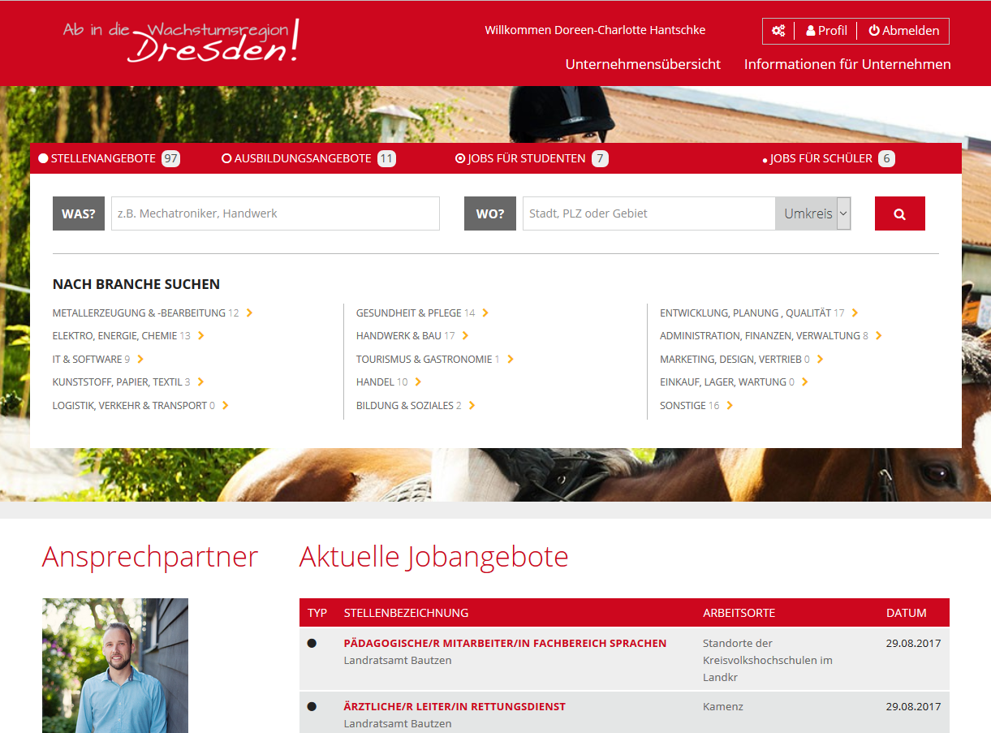

Slide 3
Angebote für Jobsuchende, Schüler, Auszubildende und Studenten werden in einem Portal gebündelt
Stellenangebote werden übersichtlich präsentiert
neue Filter- und Suchfunktion (branchenspezifische Suche möglich)
kostenfreies Angebot für Bewerber

Slide 4
Bewerber bewirbt sich direkt beim Unternehmen
keine Zeit- oder Leiharbeit
Informationen zu Wohn-, Bauplatzangeboten, KITA, Bildungseinrichtungen, Gewerbeflächen, kulturellen oder touristischen Angeboten über Projekt-Website-Verlinkung
….

Slide 5
Unternehmen/Institutionen (Auswahl)
ACCUMOTIVE Kamenz
BIT.Group Bautzen
EXNER & SCHRAMM Bautzen
Itelligence Bautzen
Jungrichter & Ringel Radeberg
Klinik Bavaria Kreischa
Landratsamt Bautzen
MAJA Möbel Wittichenau
Malteser Kamenz
MEDITECH Pulsnitz
miunske Großpostwitz
Müllermilch Leppersdorf
Schenker Radeburg
Skeleton Großröhrsdorf
SYSTEMA Dresden
…

Slide 6
Jobportal und Funktionalitäten
Unternehmensübersicht
Informationen für Bewerber und Unternehmen
Filterfunktion auch nach Branchen
Kartendarstellung für das jeweilige Angebot
Verlinkung auf Projekt-Website

Slide 7
Jobportal und Funktionalitäten
einfache Nutzerstatistik
detaillierte Nutzeranalyse
geschützter Bereich für Bewerber und Unternehmen
Direktbewerbung über das Portal möglich
automatisierte Informationen
….

Slide 8
Mehrwert für Unternehmen
Präsentation des Unternehmens in einem individuellen Profil
Unternehmen erhält Zugang zu einem individuellen und passwortgeschützten Bereich
Sichtbarkeit der Stellenangebote im Portal
Stellenangebote können zusätzlich über Social-Media-Kanäle geteilt werden

Slide 9
Mehrwert für Unternehmen
Anzeige und Sichtbarkeit des Jobportals für alle Endgeräte angepasst
Willkommenspaket für Rückkehrer mit Festanstellung über das Projekt
öffentlichkeitswirksame Kommunikation von Projekterfolgen über sämtliche Kommunikationskanäle der Projektpartner
Bewerber erhalten umfassende Informationen über den Arbeitsort und die Region

Slide 10
Mehrwert für Unternehmen
Einnahmen werden für Imagewerbung in der Region verwendet
zusätzliche Möglichkeit für Unternehmen, um geeignetes Personal zu finden
…

Slide 11
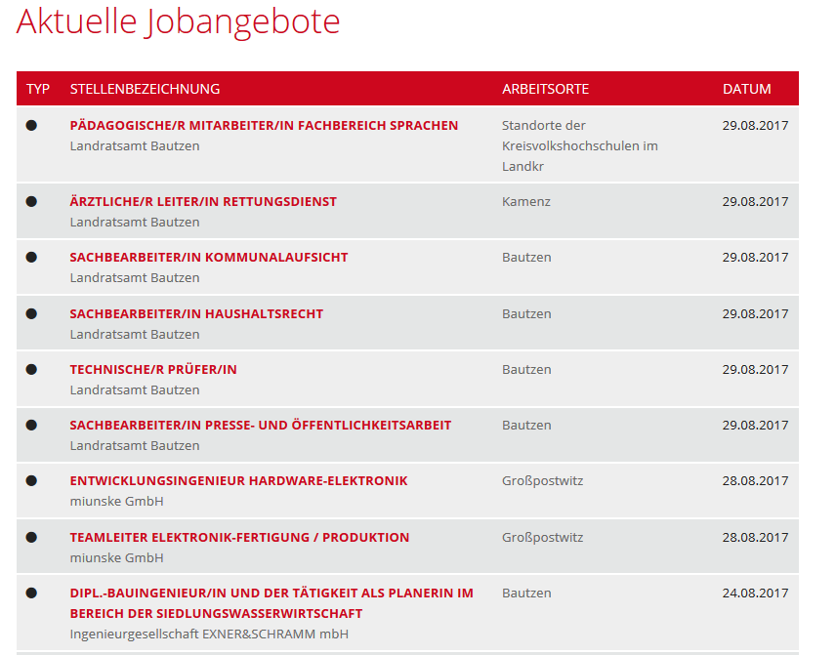


Slide 12
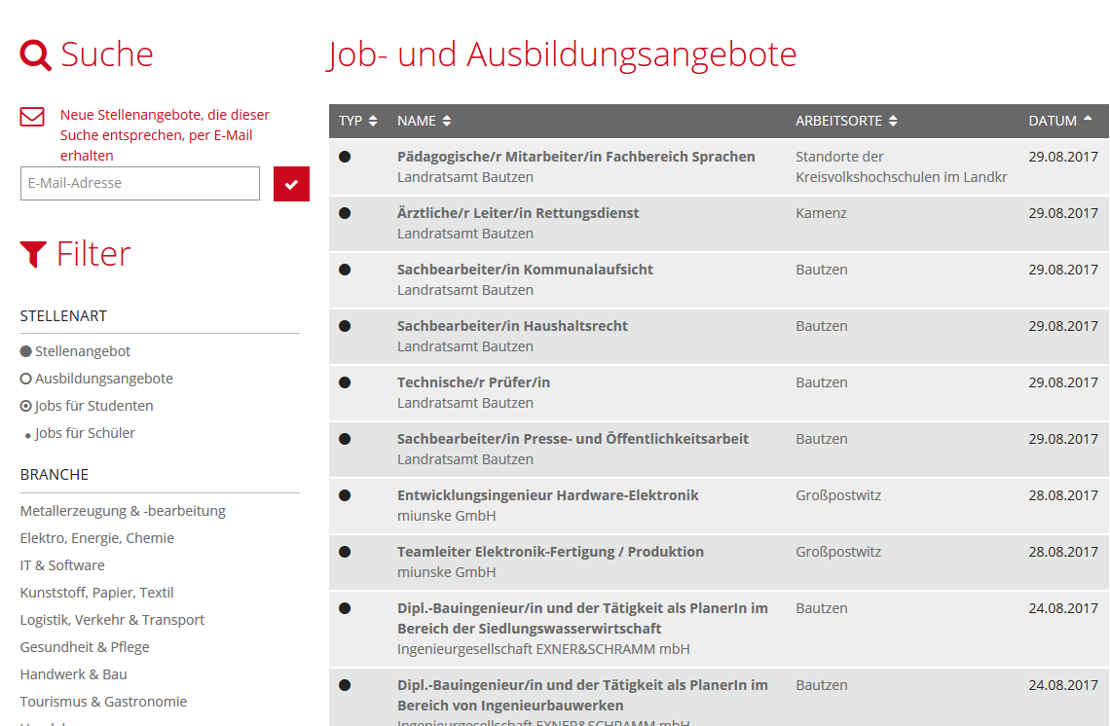

Slide 13
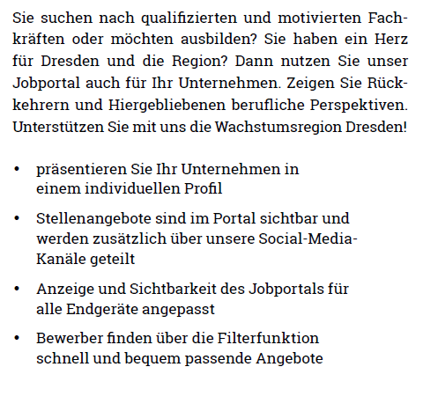
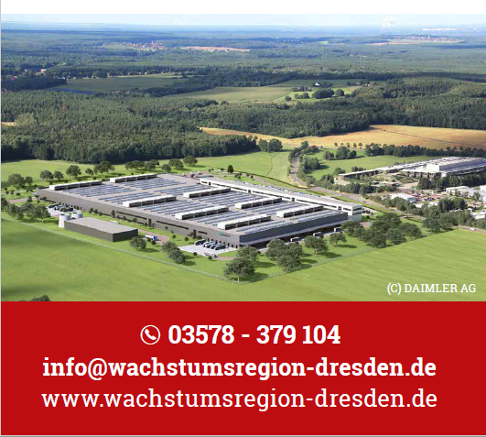
Unternehmenspakete

Slide 14
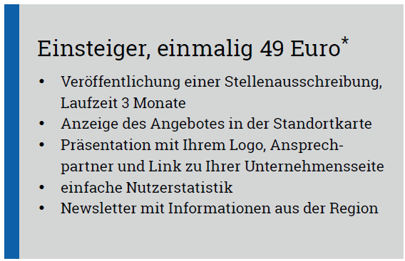

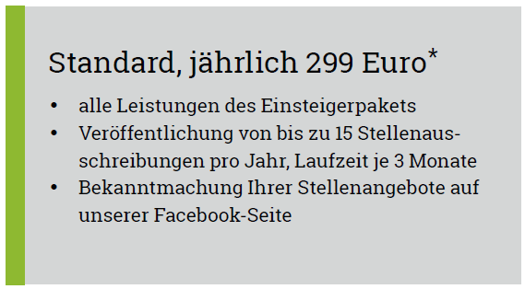
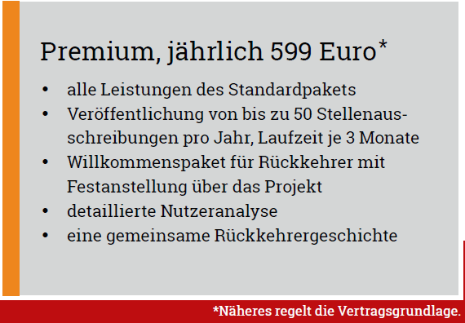
www.jobportal-wachstumsregion-dresden.de

Slide 15
www.jobportal-wachstumsregion-dresden.de
Neu! Sonderbonus Regionales Jobportal
Jetzt buchen, einen Zusatzmonat gratis nutzen!
Wenn Sie bis zum 30.09.2017 ein Einsteiger-, Standard- oder Premiumpaket buchen, können Sie das Portal einen zusätzlichen Monat kostenlos nutzen.

Slide 16
www.jobportal-wachstumsregion-dresden.de

Slide 17
Verwendung der Einnahmen
Minimierung der Fördermittel
Finanzierung der Projektkosten (Management, Jobportal…)
Imagewerbung für die Region
perspektivisch: Deckung sämtlicher Projektkosten

Slide 18
Statistik
Website ca. 20.000 Seitenaufrufe pro Quartal
Jobportal ca. 17.000 Seitenaufrufe (12.06-28.08.2017)
421 Seitenaufrufe am 28.08.2017
121 aktive Stellenangebote (6 Schüler, 7 Studenten, 11 Ausbildung, 97 Stellen)
41 Unternehmen haben sich bereits registriert
28 Unternehmen haben aktive Stellen im Portal
21 aktive Bewerber registriert

Slide 19
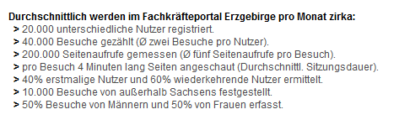
Statistik Fachkräfte Erzgebirge
(gleiche technische Lösung, seit 2008 aktiv)
http://www.wfe-erzgebirge.de/fkpstatistik 30.08.2017

Slide 20
Lead-Partner
Ansprechpartner Stellvertreter
Doreen-Charlotte Hantschke LL.M.
Wirtschaftsreferentin
Große Kreisstadt Kamenz
Markt 1
01917 Kamenz
Tel.: +49 3578 – 379-103
Mobil: +49 178 – 8260-630
Fax: +49 3578 – 379-299
Email: doreen-charlotte.hantschke
@stadt.kamenz.de
Marco Wagner
Referent für Wirtschaft
Große Kreisstadt Radeberg
Markt 17-19
01454 Radeberg
Tel: +49 - 3528-450-205
Fax: +49 - 3528-450-100
E-Mail: m.wagner@stadt-radeberg.de

Slide 21
Projektmanagement
Team Wachstumsregion
Markt 1
01917 Kamenz
Tel. 03578–379 104
Fax 03578–379 299
E-Mail: info@wachstumsregion-dresden.de
Internet: www.wachstumsregion-dresden.de

Slide 22
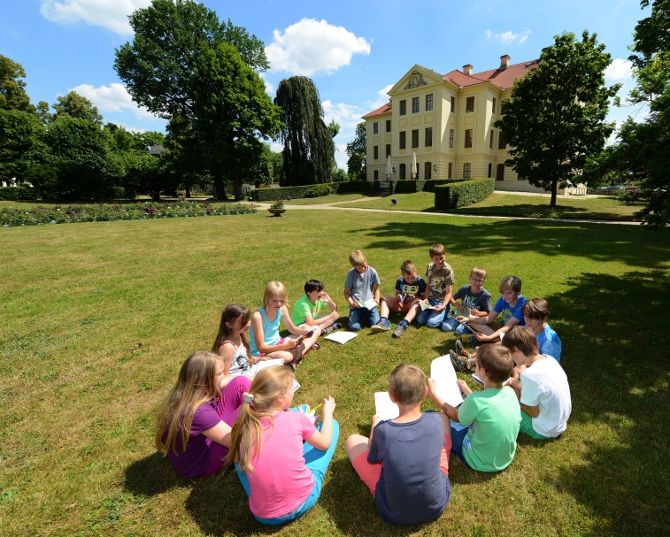
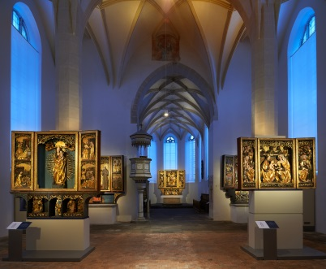

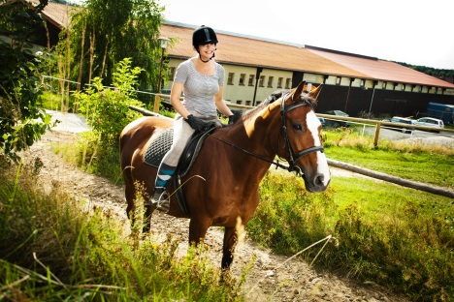
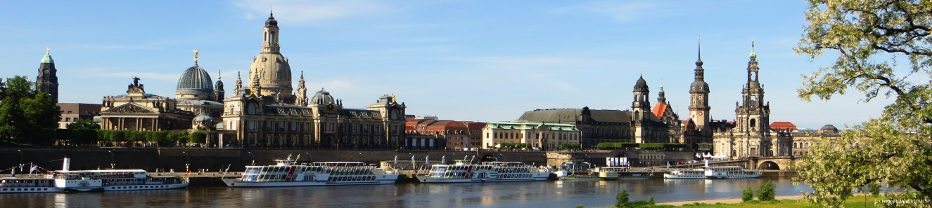
Vielen Dank für Ihre Aufmerksamkeit!

